Slide 1
Letreros para Open space

Slide 2
Principio 1
Las personas que están son las personas correctas.

Slide 3
Principio 2
Lo que suceda es lo único que pudo haber sucedido

Slide 4
Principio 3
Cuando se empieza es el momento correcto

Slide 5
Principio 4
Cuando se
termina,
se termina

Slide 6
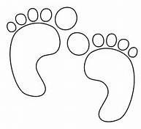
La ley
La ley de los dos pies o de la movilidad

Slide 7
Prepárese
a
ser sorprendido

